Slide 1




Készítette: Bakk Hunor, Pásztor Simon, Halász Marcell

Slide 2

Projekt tagok
Projekt vezető és Frontend – Bakk Hunor
Angular felhasználói felület
Backend – Pásztor Simon
REST API fejlesztés
Adatbázis – Halász Marcell
Adatbázis tervezés

Slide 3

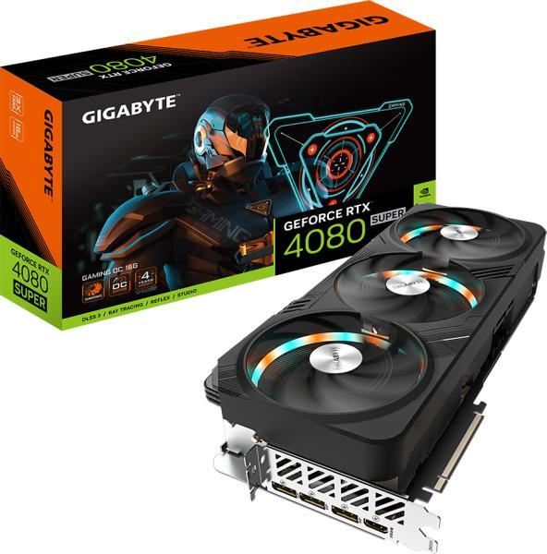

Projekt témája
Projektünk fő célja hogy létrehozzunk egy olyan webshopot, ahol a vásárló kedve szerint tud vásárolni hardvert, kulcsot vagy ajándékkártyát.
Digitális termékek (kulcsok) - fiók nélkül
Hardver vásárlás - profil szükséges

Slide 4



Amit használtam
Frontend technológiák:
Angular
TypeScript
HTML5
CSS3 design
További programok:
Visual Studio
Google Chrome
Chrome DevTools
Github

Slide 5
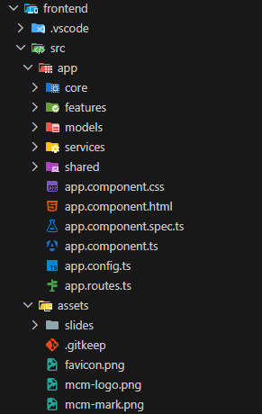
Mappastruktúra
Features: Az alkalmazás fő funkciói külön modulokban
Shared: Újrahasználható komponensek
Assets: Képek és ikonok.

Slide 6
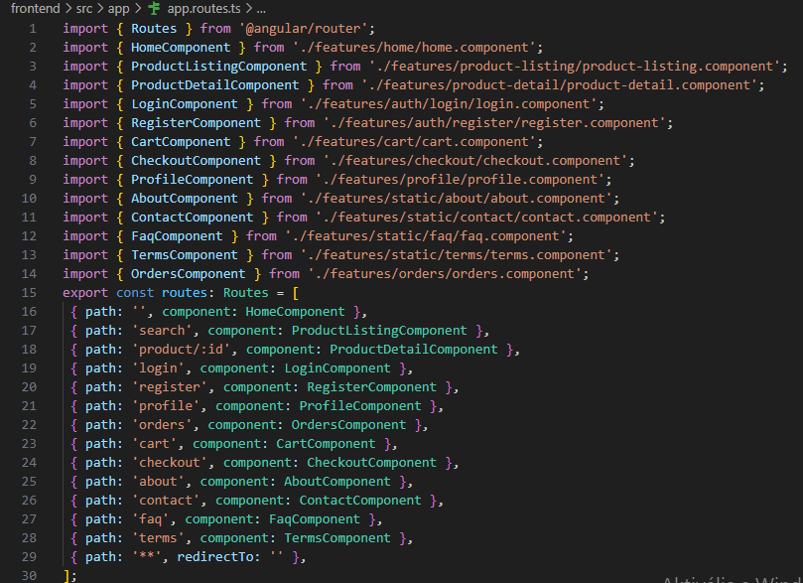
App routes
Angular Router kezeli az alkalmazás navigációját.

Slide 7
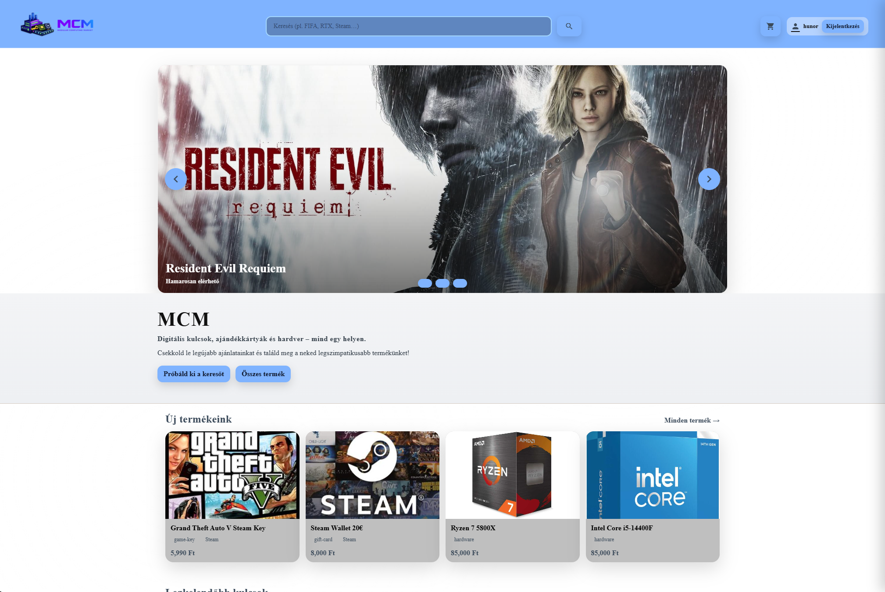
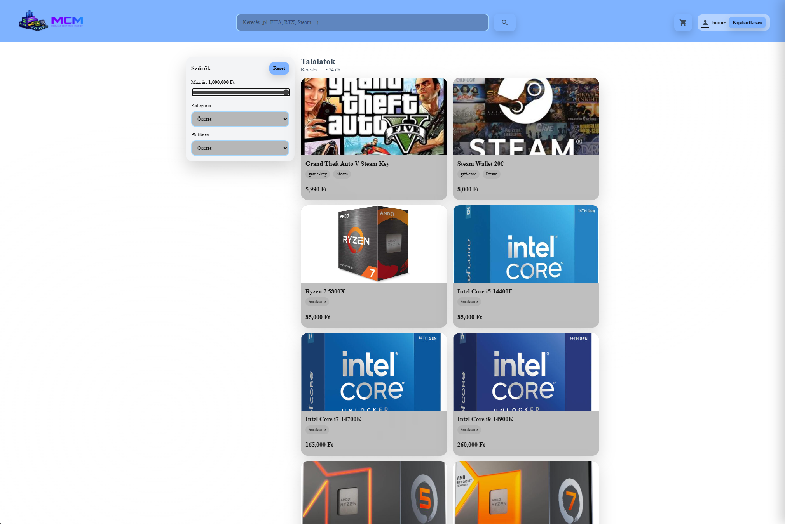
Főoldal + Funkciók

Slide 8
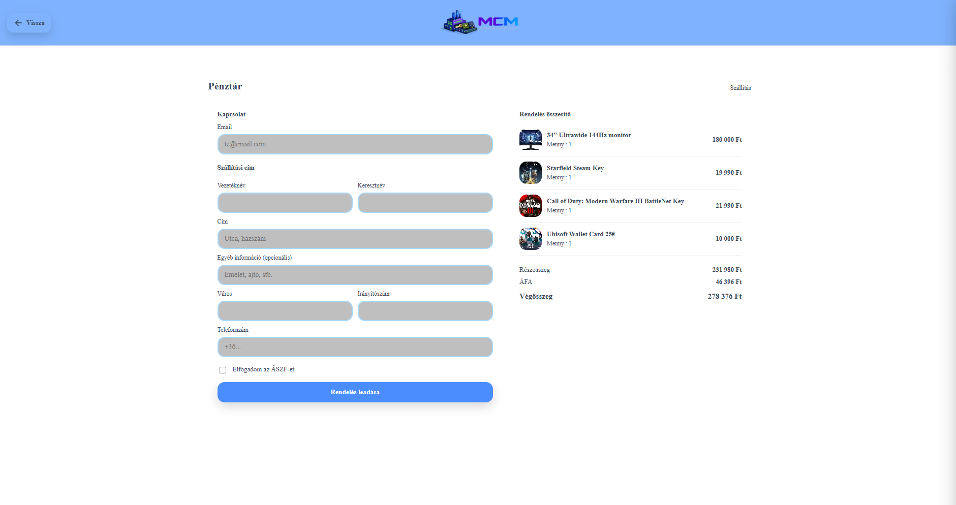
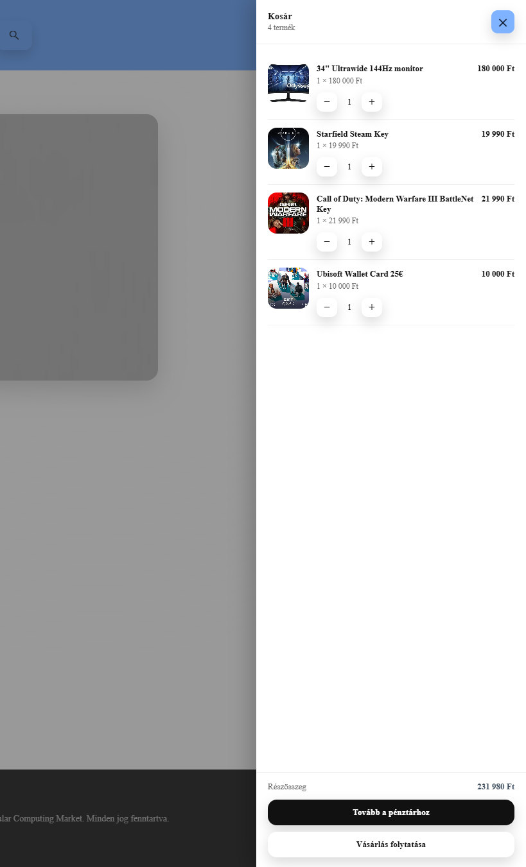
Kosár + Pénztár

Slide 9
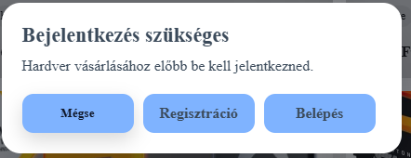
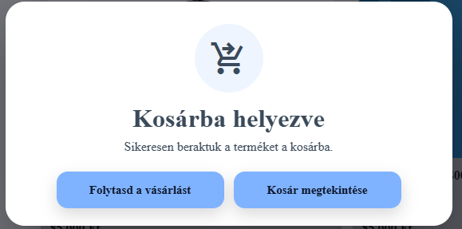
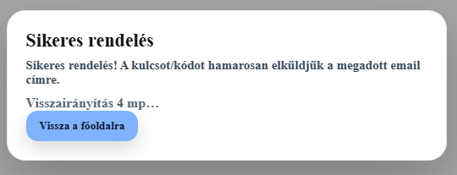
Felugró ablakok
A weboldalon modális ablakokat használunk.

Slide 10

Backend
A projekt backend része Node.js alapú, Express keretrendszerrel működik.
Ez egy REST API, amely a frontend számára fog biztosítani adatkezelési végpontokat.
A backend feladatai:
Felhasználókezelés
Kosárkezelés
Rendeléskezelés
Készletellenőrzés és csökkentés
Jogosultságkezelés

Slide 11
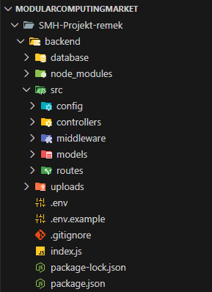
Mappastruktúra
backend/src/
config feladata:
Adatbázis kapcsolat beállítása
controllers feladata:
Üzleti logika kezelése
Tranzakciók
Stock ellenőrzés
Jogosultság ellenőrzés
models feladata:
adatbázis struktúra definiálása
ORM kapcsolat kezelése
adatok lekérdezése és mentése
routes feladata:
HTTP végpontok definiálása

Slide 12
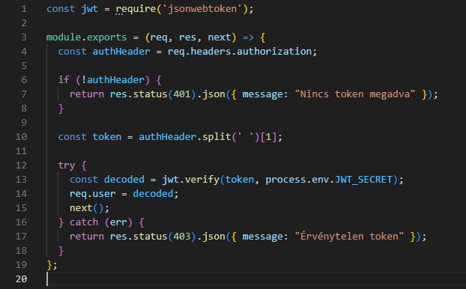
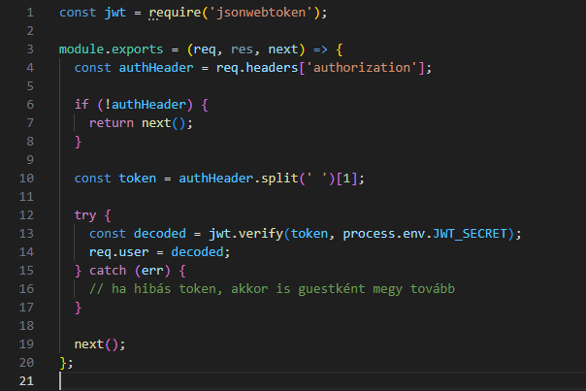
Middlewares
Auth.middleware.js: Ellenőrzi a JWT-t az authorization fejlécben. Ha a token érvényes, a felhasználó adatai bekerülnek a req.user objektumba, ha hiányzik vagy hibás, a kérés hibát kap (401 / 403). Védett végpontoknál használjuk.
Optional.middleware.js: Opcionálisan ellenőrzi a tokent. Ha van érvényes token, betölti a felhasználót, ha nincs vagy hibás, a kérés vendégként folytatódik.

Slide 13
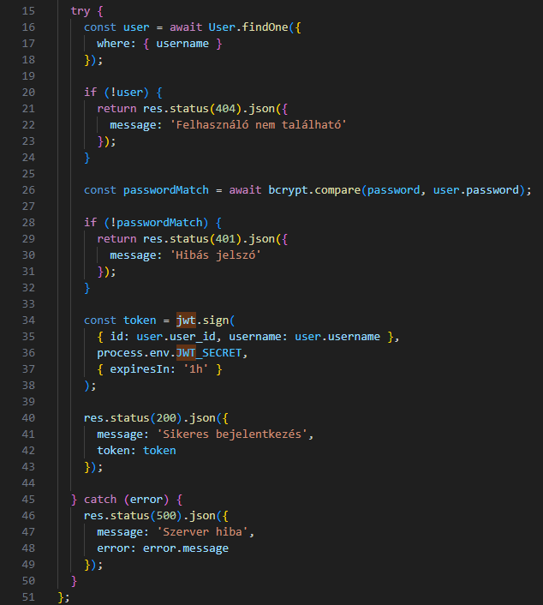
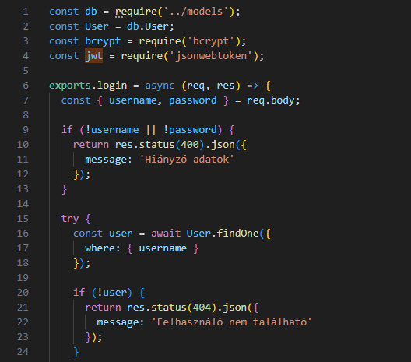
REGISTER & login
POST /api/auth/register
Feladata:
Új felhasználó létrehozása
Jelszó titkosítása (bcrypt)
Ellenőrzi hogy foglalt-e
Utána automatikus bejelentkezés
POST /api/auth/login
Feladata:
Felhasználó keresése
adatbázisban Jelszó ellenőrzése
JWT generálás
Login.controller.js

Slide 14
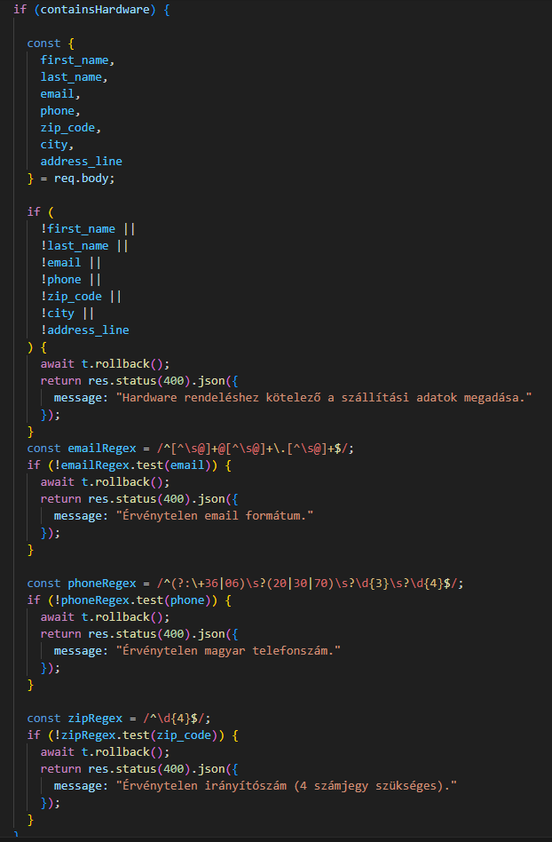
Cart & order/checkout
Order.controller.js
Felhasználóknak:
Megvásárolható az összes termék
Hardver termék vásárlása esetén kötelező a szállítási adatok megadása
Vendégeknek:
Csak játékkulcs és ajándékkártya vásárolható
Elég egy email cím
Privát és kényelmes
Példa:
{
"first_name": "Kiss",
"last_name": "Péter",
"email": "teszt@email.com",
"phone": "06301234567",
"zip_code": "1111",
"city": "Budapest",
"address_line": "Sziget utca 12",
"additional_info": "2. emelet 5."
}
Példa:
{
"email": "teszt@email.com"
}

Slide 15
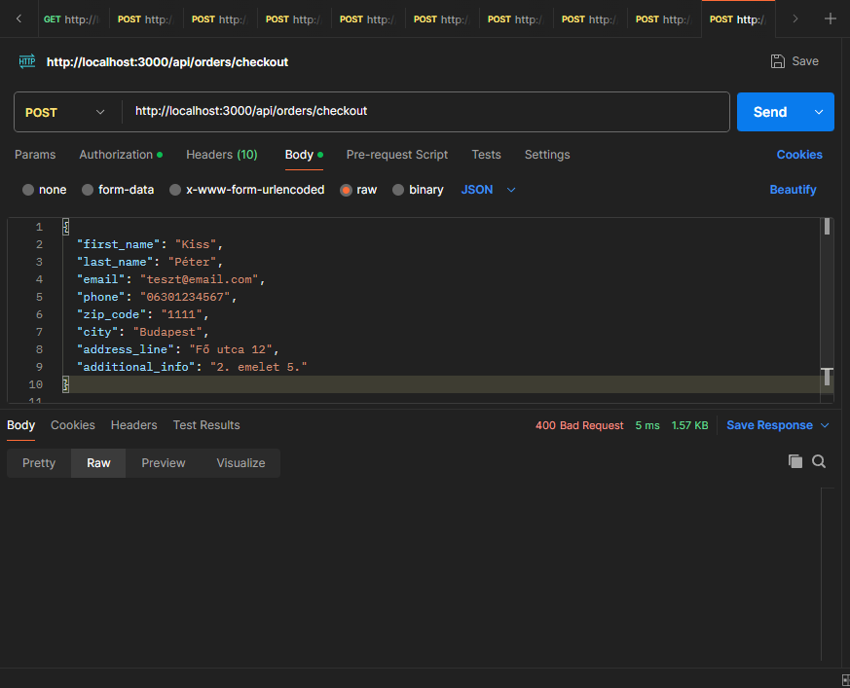
API működés/postman tesztek
POST api/auth/register
POST /api/auth/login
POST /api/cart/add
GET /api/cart
DELETE /api/cart/remove
POST /api/orders/checkout

Slide 16

Adatbázis tervezése és működése
A projektünk egy digitális termékeket árusító webshop, amely játékokat, kulcsokat és giftcardokat kezel. A rendszer egyik legfontosabb része az adatbázis, amely minden felhasználói, termék- és rendelési adatot tárol.

Slide 17

Adatbázis technológiája
– MySQL adatbázis
– XAMPP környezet
– phpMyAdmin kezelőfelület
– Backend: Node.js + Express + Sequelize ORM

Slide 18
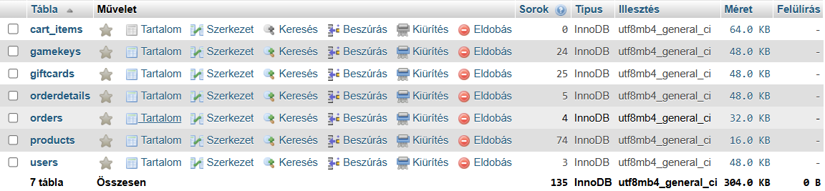
Az adatbázis fő táblái

Slide 19
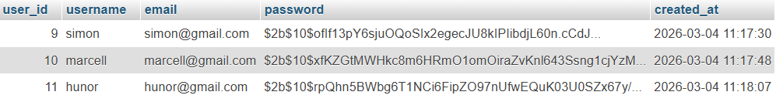
Users tábla
A felhasználók adatait tárolja:
email, jelszó, név, regisztráció.

Slide 20
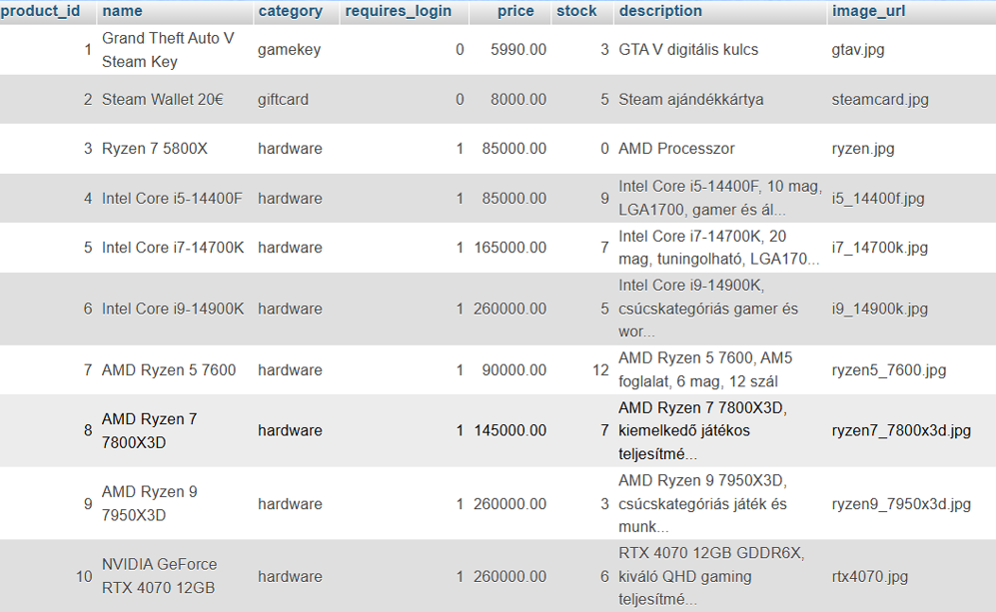
Products tábla
A webshop összes termékét tartalmazza: név, ár, leírás, kategória, kép.

Slide 21
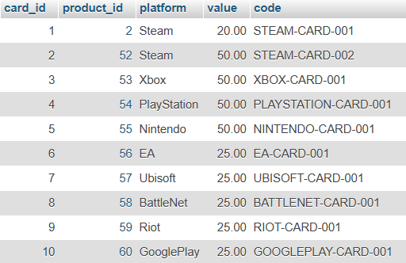
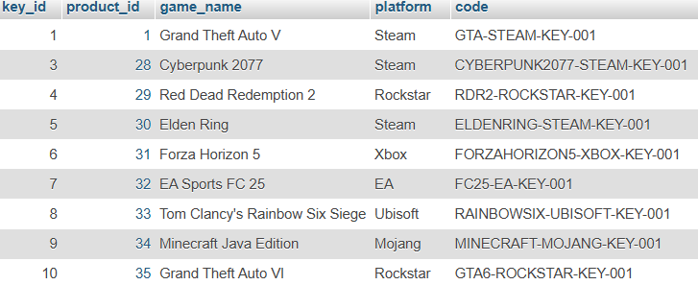
Digitális kulcsok és giftcardok
– gamekeys: játék kulcsok
– giftcards: ajándékkártyák

Slide 22
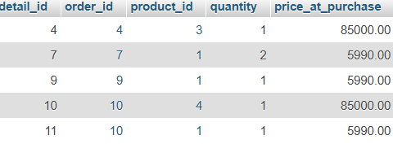
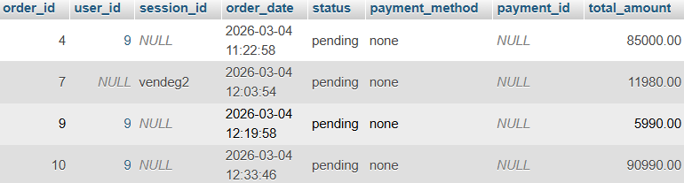
Kosár és rendelés logika
– cart_items: kosár tartalma
– orders: rendelések adatai
– orderdetails: rendelés tételei

Slide 23
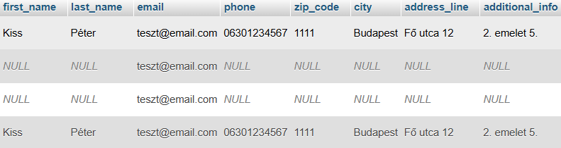
Szállítási adatok
Az orders táblában találhatóak:
– first_name
– last_name
– email
– phone
– zip_code
– city
– address_line
– additional_info

Slide 24
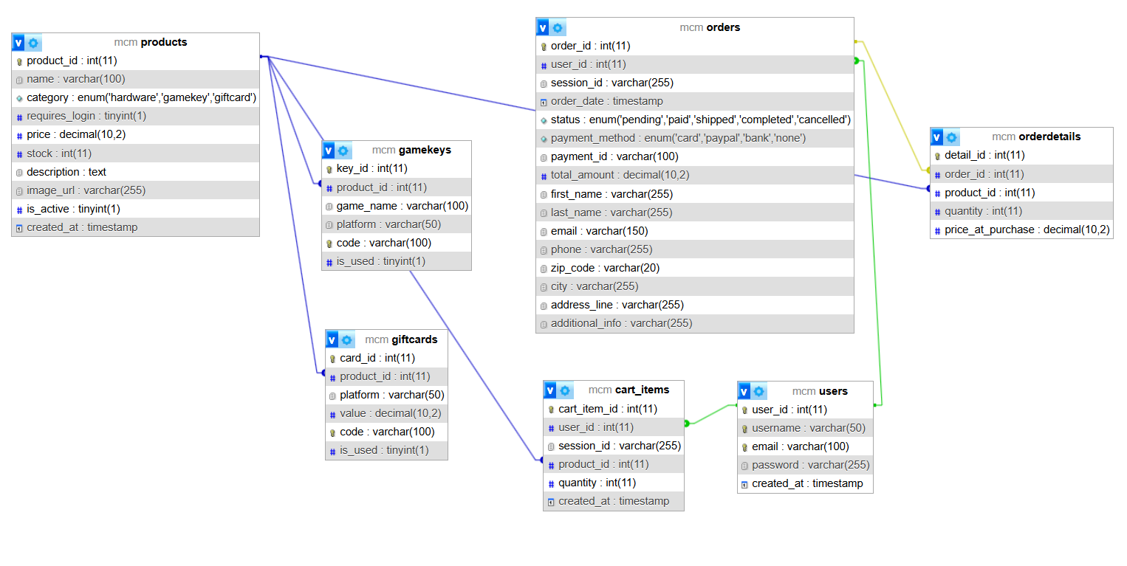
Kapcsolatok az adatbázisban

Slide 25



Tovább fejlesztés
Valódi fizetési rendszer
Email küldés (számla, kulcs, rendelés)
Termékvideók a termékoldalon
Kuponkód rendszer

Slide 26
Köszönjük a figyelmet!

Slide 27
By: Hunor Bakk, Simon Pásztor, Marcell Halász

Slide 28
Project members
Project Manager Frontend – Hunor Bakk
Angular user interface
Backend – Simon Pásztor
REST API development
Database – Marcell Halász
Database design

Slide 29
Project topic
The main goal of our project is to create an online store where customers can purchase hardware, keys, or gift cards as they wish.
Digital products (keys, gift cards) – no account required
Hardware purchases – account required

Slide 30
What I used
Front-end technologies:
Angular
TypeScript
HTML5
CSS3 design
Other programs:
Visual Studio
Google Chrome
Chrome DevTools
Github

Slide 31
Home + Features

Slide 32
Cart + Checkout

Slide 33
Pop-up windows
We use modal windows on this website.

Slide 34
Backend
The backend part of the project is based on
Node.js and uses the Express framework.
This is a REST API that will provide data
management endpoints for the frontend.
Backend tasks:
User management
Shopping cart management
Order management
Stock control and reduction
Permission management

Slide 35
Folder structure
backend/src/
config task:
Setting up database connection
controllers task:
Business logic management
Transactions
Stock checking
Authorization checking
models task:
Defining database structure
Managing ORM connection
Querying and saving data
routes task:
Defining HTTP endpoints

Slide 36
Middlewares
Auth.middleware.js: Checks the JWT in the authorization header. If the token is valid, the user's data is added to the req.user object; if it is missing or invalid, the request receives an error (401 / 403). We use this for protected endpoints.
Optional.middleware.js: Optionally checks the token. If there is a valid token, it loads the user; if it is missing or invalid, the request continues as a guest.

Slide 37
REGISTER & login
POST /api/auth/register
Task:
Create a new user
Encrypt password (bcrypt)
Check if it is already taken
Then log in automatically
POST /api/auth/login
Task:
Search for user in database
Password verification
JWT generation
Login.controller.js

Slide 38
Cart & order/checkout
Order.controller.js
For users:
All products are available for purchase
When purchasing hardware products, it is mandatory to provide shipping information
For Guests:
Only game keys and gift cards
can be purchased
All you need is an email address
Private and convenient
Example:
{
"first_name": "Kiss",
"last_name": "Péter",
"email": "teszt@email.com",
"phone": "06301234567",
"zip_code": "1111",
"city": "Budapest",
"address_line": "Sziget utca 12",
"additional_info": "2. emelet 5."
}
Example:
{
"email": "teszt@email.com"
}

Slide 39
API opetarion/postman tests
POST api/auth/register
POST /api/auth/login
POST /api/cart/add
GET /api/cart
DELETE /api/cart/remove
POST /api/orders/checkout

Slide 40
Database design and operation
Our project is a webshop that sells digital
products, handling games, keys, and gift cards.
One of the most important components of the
system is the database, which stores all user,
product, and order-related data.

Slide 41
Database technolgy
– MySQL database
– XAMPP
– phpMyAdmin
– Backend: Node.js + Express + Sequelize ORM

Slide 42
The database main columns

Slide 43
Users
It stores user data: email, password, name, registration.

Slide 44
Products
It contains all products of the webshop: name, price, description,
category, image.

Slide 45
Digital keys and gift cards
– gamekeys:
– giftcards:

Slide 46
Cart and order logic
– cart_items:
– orders:
– orderdetails:

Slide 47
Orders
– first_name
– last_name
– email
– phone
– zip_code
– city
– address_line
– additional_info

Slide 48
Connections in the database

Slide 49
Further development
Real payment system
Email sending (invoices, keys, orders)
Product videos on the product page
Coupon code system

Slide 50
Thank you for your attention!

